Slide 1


丰台区2025~2026学年度第二学期一模练习
语文学科 文学类文本
肖子文 张文莉 薛海燕 陈迪 周启惠 王成厚 杨雨鑫 陈关宜
2026.4.1

Slide 2
了解作者

Slide 3
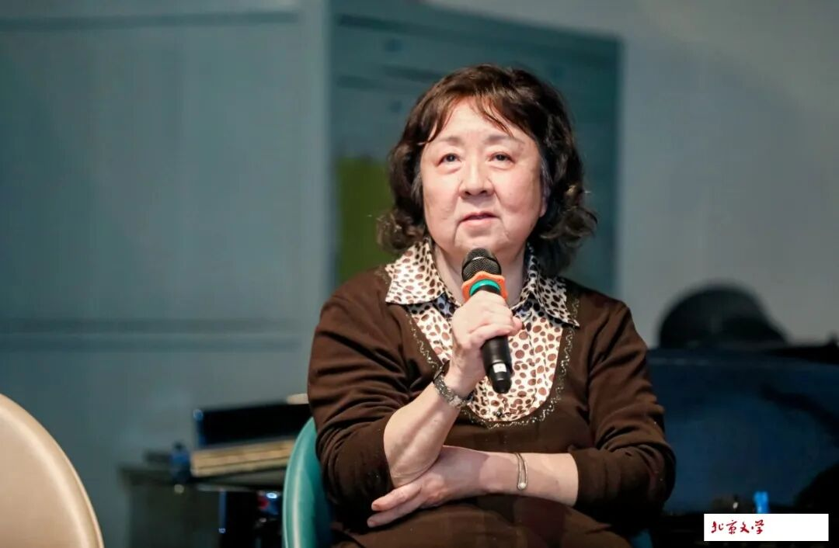
韩小蕙
北京人。1982年毕业于南开大学中文系。光明日报社首位领衔编辑，副刊统筹。中国作协全委会委员、散文委员会委员。中国散文学会副会长。北京东城作协主席。南开大学文学院兼职教授。出版《韩小蕙散文代表作》《协和大院》等39部个人作品集。主编出版当代中国历年散文精选等百余部散文集。
全国五一劳动奖章获得者。全国妇联先进个人。韬奋新闻奖获得者。国务院特殊津贴专家。1994年入选伦敦剑桥国际传记中心《世界杰出人物大辞典》。
作品获中国当代女性文学奖，获郭沬若、冰心、老舍、汪曾祺、刘勰、报人、丝路散文奖，以及北京文学奖、上海文学奖、天津文学奖等。代表作《协和大院》获三毛文学奖。

Slide 4
文章分析

Slide 5
角度 | 鹤魂 | 飞扬
鹤之高贵【1-3】 | 鹤本身的灵魂：高贵、圣洁、自由、诗意 | 象征灵动、高远、不屈昂扬的生命力量
如鹤高贵的精神品质 【7、9、10】 | 以徐秀娟为代表的公而忘私的奉献精神/中华劳动者淳朴善良/勤劳敬业的品格，保护自然/与自然和谐共生理想 | 带来灵魂洗礼和精神升华
 | 积极向上、昂扬的精神风貌/代代传承的专业精神和吃苦精神 | 洋溢
如鹤高贵的文化与艺术【4-6、8、11-15】 | 中芭将西方芭蕾与中国文化、民族舞等完美融合 | 艺术创新与民族审美跃升新的境界
 | 中国原创芭蕾、民族文化 | 走向世界，彰显文化自信，在世界艺术舞台上蓬勃发展。
 | 用西方芭蕾艺术讲述中国的故事 | 深化了人类生死哲学、世界美学历史更深刻更广阔的时代内涵

Slide 6
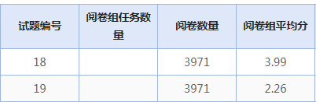
试题分析

Slide 7
18.文章中作者的心情经历了多次变化。请结合文本，简要分析变化的过程。（6分）
【答案要点】
①由期待、向往转为惆怅、失落。分析：鹤被称为 “仙鹤”，形象高雅、寓意美好，一开始作者一直渴望亲眼见到群鹤起舞的壮观场面。但当她去盘锦生态园观鹤，只见到几只受伤、毛羽零落的小鹤，未能看到群鹤齐飞，心中期望落空。
②激动、期待拉升。分析：在北京天桥剧场观看中芭舞剧《鹤魂》，剧场氛围热烈，外界对舞剧评价极高，对演出充满期待。
③怀疑、担忧。分析：担心新一代年轻演员不能吃苦，无法达到前辈的专业精神与艺术水准。
④震撼、欣喜、敬佩。分析：《鹤魂》演出精彩，将中西艺术完美融合，演员精神面貌昂扬，艺术与精神双重震撼，完成灵魂洗礼。
⑤沉醉、感动、由衷赞叹。分析：演出传递出中国精神、民族文化与生态理想，作者深感幸运、震撼。
【评分标准】共6分。5个要点，每点2分，其中分析1分、心情1分。答满3点给满分。意思对即可。

Slide 8
18.文章中作者的心情经历了多次变化。请结合文本，简要分析变化的过程。（6分）
【评分细则】
心情1分，分析1分，分析务必与心情匹配对应
①由期待、向往转为惆怅、失落。分析：鹤被称为“仙鹤”，形象高雅、寓意美好，一开始作者一直渴望亲眼见到群鹤起舞的壮观场面。但当她去盘锦生态园观鹤，只见到几只受伤、毛羽零落的小鹤，未能看到群鹤齐飞，心中期望落空。
心情同时答及“期待”+“失落”方可得分；结合文本分析同时对应“期望”+“失落”方可得分
单独写“期待”+文本分析或者“失落”+文本分析，可分别赋1分。

Slide 9
18.文章中作者的心情经历了多次变化。请结合文本，简要分析变化的过程。（6分）
【评分细则】
②激动、惊喜（第四段，“没想到”）、期待拉升。分析：在北京天桥剧场观看中芭舞剧《鹤魂》，剧场氛围热烈，外界对舞剧评价极高，对演出充满期待。/我的没看到群鹤起舞的遗憾竟然在北京天桥剧场实现了，我倍感惊喜。
“期待拉升”可以表述为“非常期待”，不能只写“期待”
③怀疑、担忧。分析：担心新一代年轻演员不能吃苦，无法达到前辈的专业精神与艺术水准。
“复杂”“犹豫”不得分。

Slide 10
18.文章中作者的心情经历了多次变化。请结合文本，简要分析变化的过程。（6分）
【评分细则】
④震撼、欣喜、敬佩。分析：《鹤魂》演出精彩，将中西艺术完美融合，演员精神面貌昂扬，艺术与精神双重震撼，完成灵魂洗礼。
⑤沉醉、感动、自豪、由衷赞叹。分析：演出传递出中国精神、民族文化与生态理想，作者深感幸运、震撼。
心情写“心潮起伏”“庆幸”不得分
注：1.概括心情的词语的关键词出现错别字，扣分：“怀遗”
2.心情对，分析不对，给分；心情不对，分析合理，不给分

Slide 11
得分情况

Slide 12
6分，中间三点表述清晰
1.到东北盘锦生态园观鹤，时机不对，只看见几只受伤小鹤，由期待变为失望惆怅。
2.今年9月《鹤魂》上演，气氛热烈，作者期望拉升。
3.读介绍册，由评价之高想到老一辈艺术家创下的辉煌，进而担忧当代年轻演员能否苦练技艺，担心、复杂。
4.开幕演出，水平极高，有中国特色、时代性，演员精神面貌积极向上，作者欣喜、沉迷。
5.演出结束，作者流连忘返、庆幸，感到看此剧幸运、值得。

Slide 13
5分，第一点缺少对“期望”的分析；第三、五点分析过于空泛
1.作者曾去生态园观鹤，未见奇观，目睹重伤小鹤，内心惆怅感伤，又为鹤起舞之景久蓄期望。
2.作者银《鹤影》表演剧场的热烈氛围与观众激情受感染，期望提升。
3.作者对比《鹤影》的极高评价与个人观剧经验与对中芭现实的未知（未说透），由期望转为怀疑与紧张担忧。
4.开始观舞后，作者看到舞者芭蕾蕴味充足、文化特色鲜明，时代性强，舞者精神面貌良好，由忧虑转为释然与欢喜。
5.在清新纯净氛围中，作者沉醉与此，由欣喜转向对中芭技艺的激动与陶醉和对未来中芭无限希望。

Slide 14
4分
对鹤的喜爱导致第一次没看到鹤群起舞而感伤和期待；对《鹤魂》这一新芭蕾舞剧的期待和对新芭蕾舞人的专业性的担忧；对于舞蹈和演员如此具有时代性，如此成功的欣喜；对中国芭蕾充满希望，对看到如此完美的演出感到幸运。

Slide 15
3分，分析过于简略，没有形成严谨的因果关系
1.作者在观鹤时没有看到迁徙而是看到受伤的小鹤，感到惆怅与期望。
2.今年9月，作者看到《鹤魂》上演，既惊喜又期待。
3.在天桥剧场，作者被场景震撼，期望值提升。
4.在看到都是新人时，有些担忧。
5.开演时，作者欣喜，认为观此剧时灵魂的洗礼。
6.想起《黄鹤楼》时，心中起伏。
7.最后作者感到满足、振奋、激动。

Slide 16
2分
作者的心情期初时遗憾，因为没有看到群鹤起舞的壮观场面，作者的心情因在北京天桥剧场看到《鹤魂》上演的的消息而变得期望，当作者拿到介绍册后心情变得复杂，概期望看到演出对表演水平不足心里打鼓，在作者观完演出后，心情变得欣喜，感觉自己的灵魂得到升华，并感到这是一生的幸运。

Slide 17
1分
以鹤被赋予的“仙”为起表达出自己不能鹤一样自由飞翔的失落，看到受伤的鹤无法飞翔的惆张转为对它起舞的期望，来到到天桥舞会期望萌发，也产生疑问，看到融入且完美的舞进而欣喜，引出对哲学的思考转变为对诗与远方的喜乐。

Slide 18
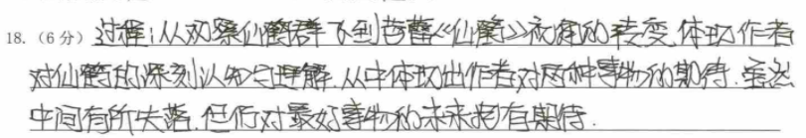
0分

Slide 19
失误原由
1.审题不清，写的不是“心情”。
2.表达不准，写的不够具体，如写“心情复杂”“心潮澎湃。
3.内容分析、事件概括能力需要提升。

Slide 20
试题分析

Slide 21
19.请结合文章内容，谈谈标题“鹤魂飞扬”有哪些涵义。（6分）
【答案要点】
①指鹤本身的灵魂与姿态飞扬。高贵、圣洁、自由的 “仙鹤”飞舞，象征灵动、高远、不屈昂扬的生命力量。
②指舞剧《鹤魂》的艺术之魂飞扬。中芭将西方芭蕾与中国文化、民族舞等完美融合，艺术创新与民族审美跃升新的境界。
③指护鹤人所代表的精神之魂飞扬。以徐秀娟为代表的公而忘私的奉献精神，中华劳动者淳朴善良、勤劳敬业的品格，保护自然、与自然和谐共生理想的弘扬。
④指演员青春与奋斗之魂飞扬。年轻演员积极向上，展现新时代青年昂扬的精神风貌。
⑤指芭蕾艺术深化了人类生死哲学、世界美学历史更深刻更广阔的时代内涵。
⑥指中国芭蕾与民族文化之魂飞扬。中国原创芭蕾走向世界，彰显文化自信，民族文化在世界艺术舞台上蓬勃发展。
【评分标准】共6分。6个要点，1点1分，2点2分，3点4分，4点满分。意思对即可。

Slide 22
19.请结合文章内容，谈谈标题“鹤魂飞扬”有哪些涵义。（6分）
【评分细则】
共6分。6个要点，1点1分，2点2分，3点4分，4点满分。意思对即可。
每个要点需要同时具备“鹤魂”+“飞扬”方可得分
“《鹤魂》舞剧闻名世界”一点只能得0.5分
【阅卷提醒】
写出完整（一定要有准确的鹤魂+飞扬）的答案要点条目：1点1分，2点2分，3点4分，4点6分
• 完全没有完整的答案要点条目：酌情给分，不超过2分
• 既有完整条目，又有不完整的“半条”：
1点完整+3点半条≤2分
2点完整+2点半条≤3分
3点完整+1点半条≤5分

Slide 23
19.请结合文章内容，谈谈标题“鹤魂飞扬”有哪些涵义。（6分）
角度 | 鹤魂 | 飞扬
仙鹤 | 鹤本身的灵魂：高贵、圣洁、自由、诗意（基于第一段的成语与“仙”） | 姿态飞扬、飞舞、一飞冲天/象征灵动、高远、不屈昂扬的生命力量
《鹤魂》舞剧 | 《鹤魂》舞剧 | 闻名世界
《鹤魂》舞剧主题 | 公而忘私的奉献精神/中华劳动者淳朴善良、勤劳敬业的品格/保护自然、与自然和谐共生理想 | 弘扬/带来灵魂洗礼和精神升华
《鹤魂》舞剧演员 | 积极向上、昂扬的精神风貌 | 展现、洋溢
《鹤魂》舞剧的艺术价值 | 西方芭蕾与中国文化、民族舞等完美融合 | 艺术创新与民族审美跃升
《鹤魂》舞剧的文化价值 | 中国原创芭蕾、中国叙事、中国故事、民族文化 | 走向世界，彰显文化自信，在世界艺术舞台上蓬勃发展
《鹤魂》舞剧的深刻意义 | 用西方芭蕾艺术讲述中国的故事 | 深化了人类生死哲学、世界美学历史更深刻更广阔的时代内涵

Slide 24
得分情况

Slide 25
6分，思路清晰，表达严谨
是本身“鹤”这种鸟类自在飞翔，有着自由灵魂与空中飞扬起舞，美好的表现；还是对生态园中工作人员，护鹤人徐秀娟有着的善良、敬业品格在当今被表现、宣扬的体现；是《鹤魂》舞剧中，舞蹈演员们惟妙惟肖舞姿表现出的热情，积极，青春的活力样子如鹤般，自在飞扬；是中芭以中国的精神，独特文化蓬勃发展，其中精彩的剧情，表现的品格可以以鹤魂为代，其在中国乃至世界发扬光大，有着“飞扬”的姿态；还是中华文明、中国故事、中国精神、中国艺术蓬勃发展，将其精神比作中国代表性鸟类鹤的魂，有着“飞扬”之姿。

Slide 26
5分 梳理清晰，“加入中华文化”一点缺少“飞扬”
1.鹤本身充满诗意，有种种美好寓意清新纯洁，时中华优秀传统文化如仙般缥缈的意象。
2.芭蕾舞剧《鹤魂》从选材上、主题上（护鹤人以身殉职的故事），且剧场气氛如梦如幻、轻盈。
3.《鹤魂》在标准的范式中鲜明加入了中华民族的文化特色，脱胎于古典模子，西风东渐。
4.《鹤魂》突破古典取材的界限，加入中国的精神要素，张扬公而忘私的时代风貌，讴歌中华劳动者淳朴、善良、勤劳、敬业的品格和人与自然和谐共生的生态理想，脱胎西方芭蕾，讲述中国故事，生死哲学、世界美学历史拓宽广度、强度，体现民族文化与世界艺术的融合。
5.演员们各个精神面貌昂扬向上，体现奋斗精神。
6.该作品使作者对中国芭蕾鹤中华民族艺术有了新的认识，提高了文化自信，表达了作者对民族文化与世界文化交融的赞美。

Slide 27
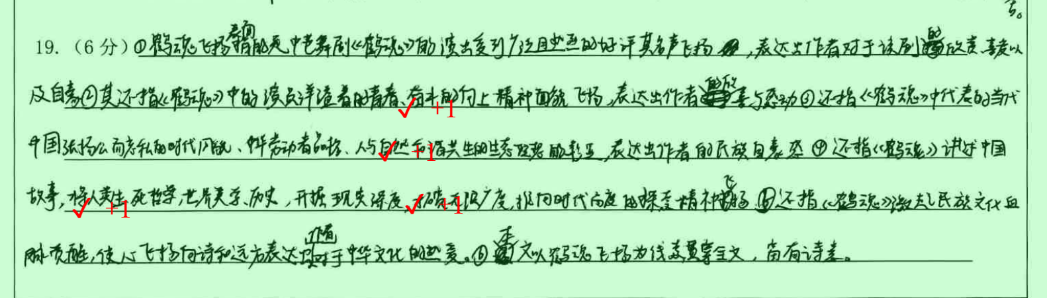
4分

Slide 28
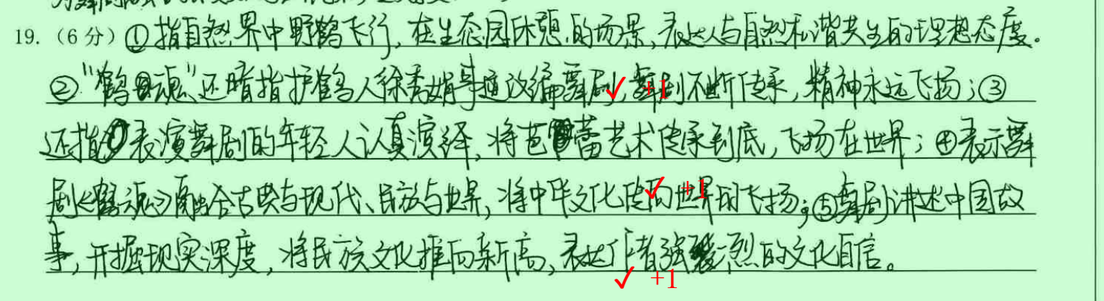
3分，前三点表述不够完整，酌情赋一分

Slide 29
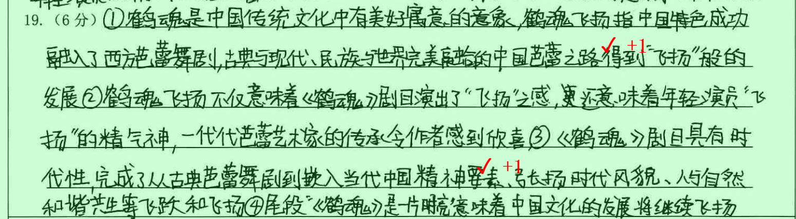
2分

Slide 30
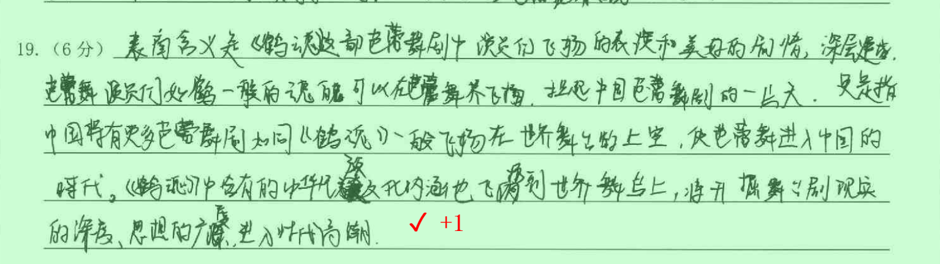
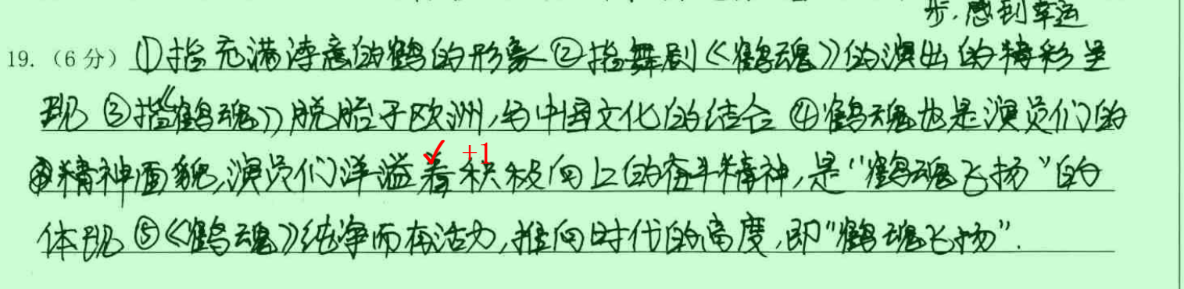
1分

Slide 31
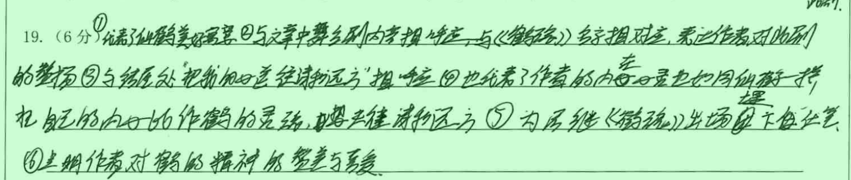
1分，套话过多

Slide 32
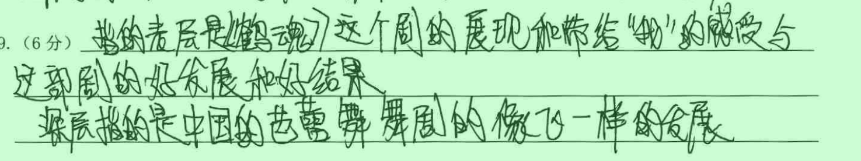
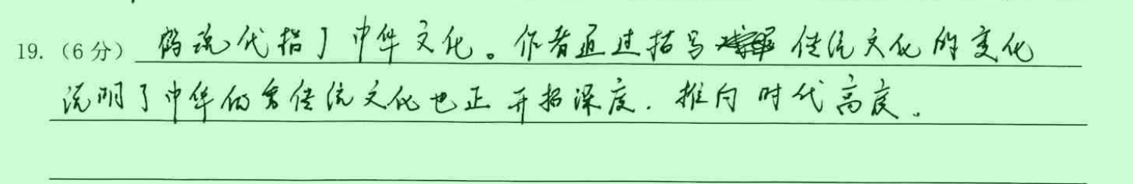
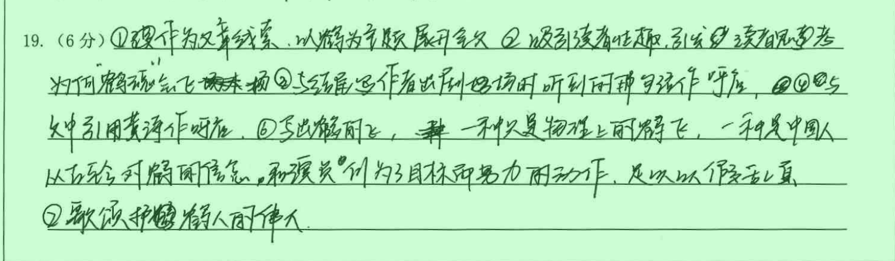
0分

Slide 33
失误原由
1.没有读（懂）文章
2.没有细致梳理
3.没有区分题型
4.没有针对作答

Slide 34
备考建议
1.夯实基础，认真读文，圈点勾画，注重梳理
2.明确文章写了什么，梳理表达什么，提炼我要回答什么

Slide 35

感谢大家的支持，希望能给老师们带来启示！

